Slide 1


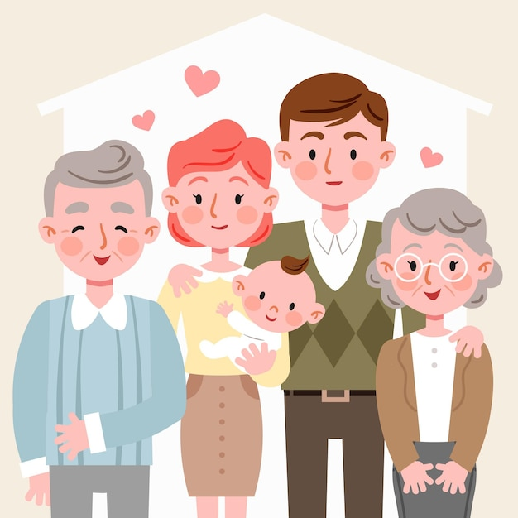

Notes:
Thiết kế Hương Thảo – Zalo 0972.115.126

Slide 2






NGUYỄN
THỊ ÁI
QUYÊN

Slide 3





Slide 4


Slide 5
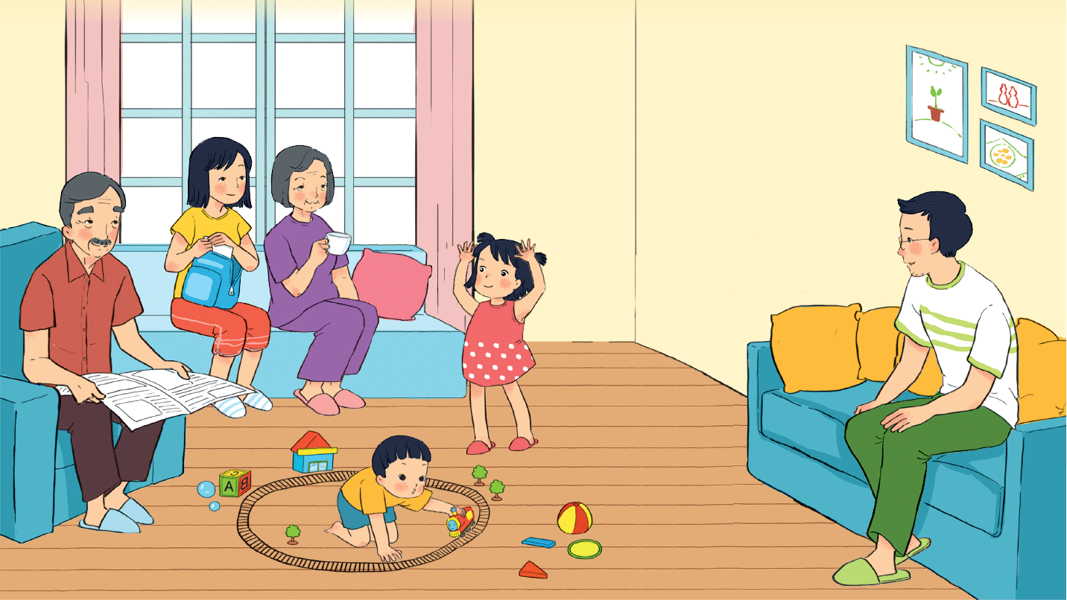
Quan sát hình và cho biết gia đình Hoa có những ai?

Slide 6
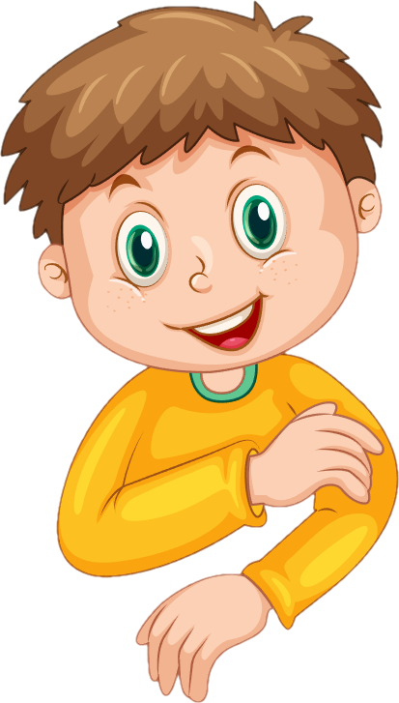

Gia đình Hoa có ông, bà, bố, mẹ, Hoa và em trai.
Mọi người đang quây quần, vui vẻ nghe Hoa kể những hoạt động ở trường.

Slide 7
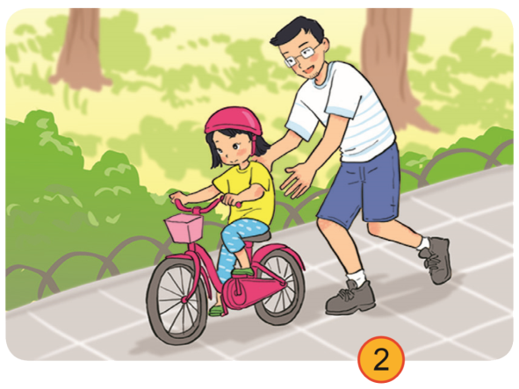
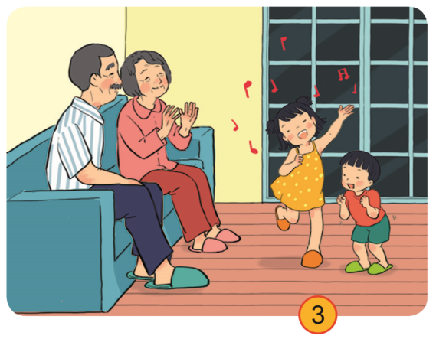
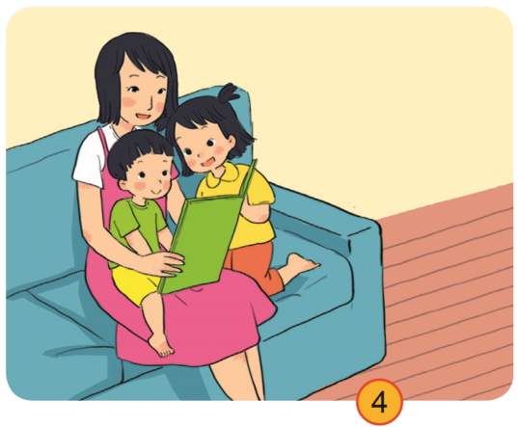
Lúc nghỉ ngơi, mọi người trong gia đình Hoa thường làm gì?
Bố dạy Hoa đi xe đạp
Ông bà cổ vũ cho 2 chị em múa hát
Mẹ đọc sách cho 2 chị em

Slide 8


Slide 9
Giới thiệu với bạn về các thành viên trong gia đình em.
Gia đình em có những thành viên nào?
Mọi người trong gia đình em thường làm gì vào thời gian nghỉ ngơi? …).
Thiết kế Hương Thảo – Zalo 0972.115.126

Slide 10




Các bạn khác
Lắng nghe – góp ý - bổ sung
Cùng
chia
sẻ

Slide 11

Ai sinh ra cũng có một gia đình. Ông bà, bố mẹ và anh chị em là những người thân yêu nhất. Mọi người trong gia đình phải thương yêu, quan tâm, chăm sóc lẫn nhau.

Slide 12

Về nhà
Chuẩn bị tranh, ảnh về những hoạt động của các thành viên trong gia đình (nếu có).

Slide 13

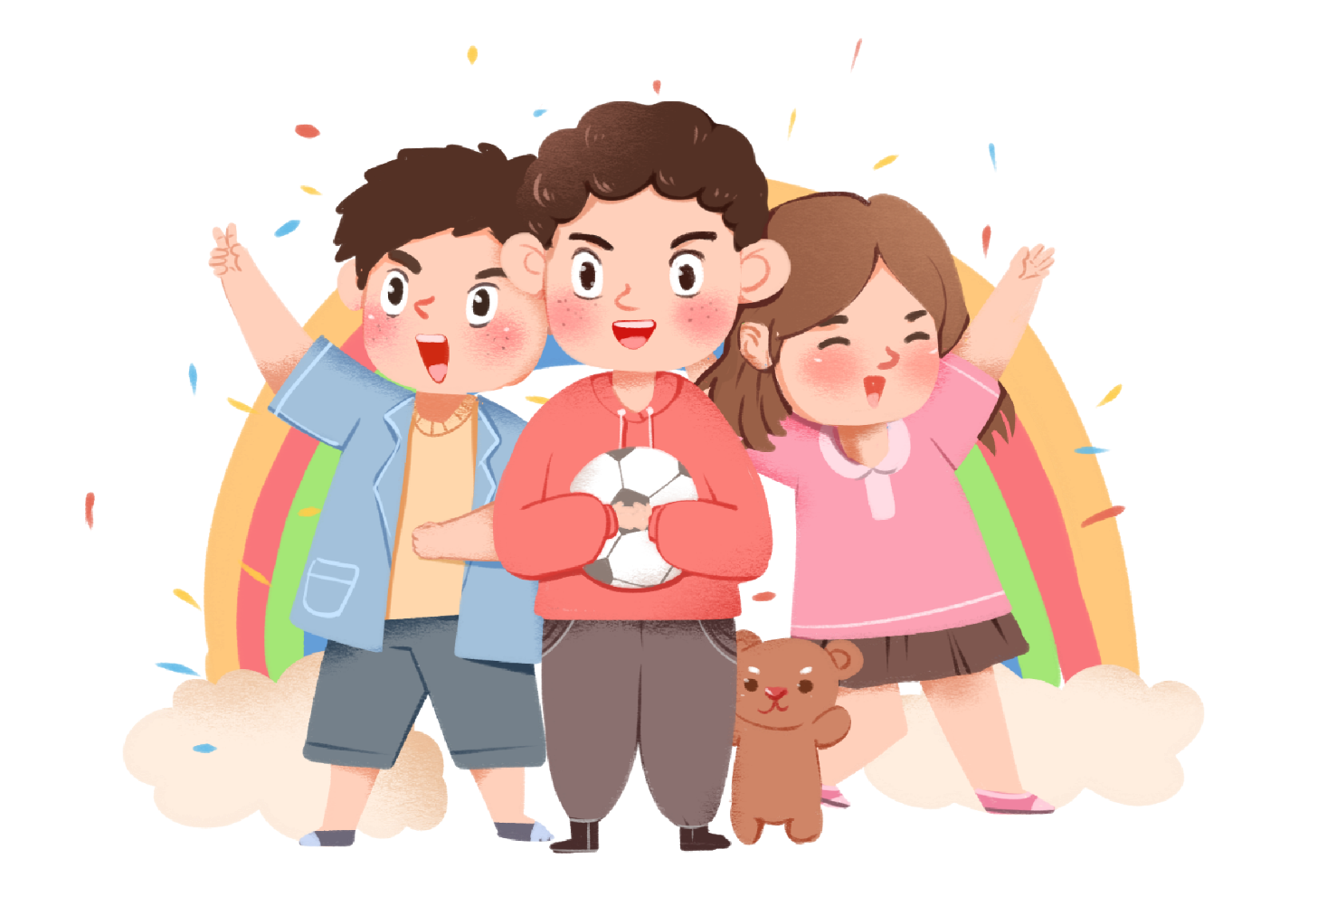
Notes:
Thiết kế Hương Thảo – Zalo 0972.115.126

